Slide 1
การ feed back ตำแหน่งองศาประตู ด้วย Proximity Switch
บานประตู
ติดตั้งแนวตั้ง
180 องศา
0 องศา
5mm
ติดตั้งแนวนอน
Center
2015/08/28

Slide 2
เข้า
ช่องทางเดินที่ 1
ออก
เข้า
ช่องทางเดินที่ 2
ออก
ช่องทางเดินที่ 3

Slide 3
เข้า
ช่องทางเดินที่ 1
ออก
เข้า
ช่องทางเดินที่ 2
ออก
ช่องทางเดินที่ 3

Slide 4
รปภ
90 องศา
เข้า
ช่องทางเดินที่ 1
1
0 องศา
S1
S2
F1
F2
S4
S3
0 องศา
2
180 องศา
นอกโรงงาน
ออก
90 องศา
เข้า
ช่องทางเดินที่ 2
90 องศา
180 องศา
3
0 องศา
F4
F3
S6
S5
0 องศา
4
ออก
ช่องทางเดินที่ 3
90 องศา

Slide 5
วิเคราะห์การหมุน 0 – 90 องศา
TAG
90
0
แก้ไขบานอยู่ไม่ตรง 90 องศา ตอนเริ่มต้น
เปิด: slow จนไม่เจอ TAG -> Feed Step -> Wait
90
TAG
0
ปรับให้ตรง 90 องศา
ปิด: Feed Step -> slow จนเจอ Tag -> stop “แก้ปัญหาองศาผิด ขณะ Feed Step เจอ Tag ให้ Stop เลย”

Slide 6
วิเคราะห์การหมุน 90 – 180 องศา
180
TAG
90
แก้ไขบานอยู่ไม่ตรง 90 องศาตอนเริ่มต้น
เปิด: slow จนเจอ TAG -> Feed Step -> Wait
TAG
180
90
ปรับให้ตรง 90 องศา
ปิด: Feed Step -> slow จนไม่เจอ Tag -> stop “แก้ปัญหาองศาผิด ขณะ Feed step ไม่เจอ Tag ให้ Stop เลย”

Slide 7
รปภ
90 องศา
90
1
เข้า
ช่องที่ 1
0
0 องศา
S1
1
S2
90
2
F1
F2
S4
S3
0 องศา
2
180 องศา
0
นอกโรงงาน
ออก
90 องศา
เข้า
ช่องที่ 2
180
180
90 องศา
90
3
180 องศา
3
0 องศา
0
F4
F3
S6
S5
90
4
0 องศา
4
ออก
ช่องที่ 3
0
90 องศา

Slide 8
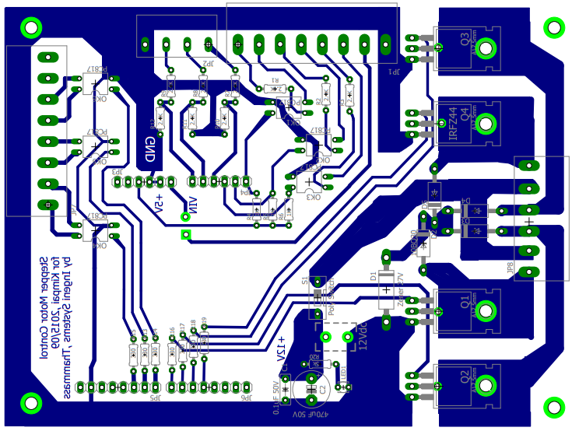
ลายวงจร จากมุมมอง TOP

Slide 9
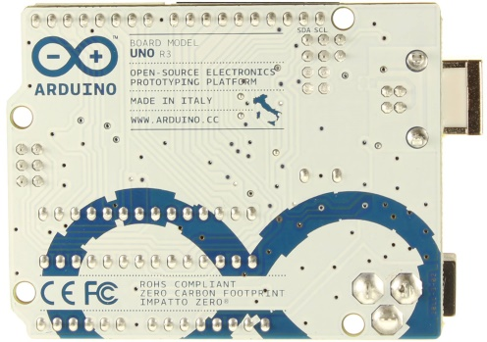
การต่อสาย control ชุด Stepper Motor Control
TAG
+: 24V
- : 0V
DIR(n)
5V:180องศา
0V: 0องศา
OPEN(n)
5V: DIR 0V: 90องศา
ไฟเลี้ยงบอร์ด UNO
5VDC 300mA
Stepper motor 1.8องศา / Step , 3A
ไม่ได้ใช้งาน
+ -
+ -
+ -
+ -
ไม่ได้ใช้งาน
A+ +V A- B+
+V
B-
M
A+
+V
A-
B+
+V
+ -
B-
ไฟเลี้ยงเฉพาะมอเตอร์ 5V –> 12V ( +V )
แสดงสถานะไฟจ่ายให้มอเตอร์
Poly Switch 6A ( ตัดไฟเมื่อ Over Load )

Slide 10
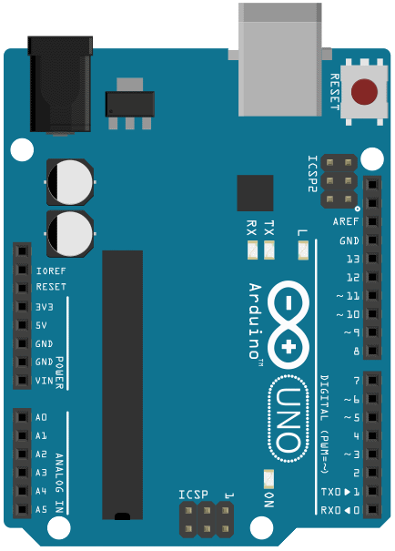
การต่อสาย Sensor Control (Common GND)
Input
Output
Active : ป้อน 0V (Short GND)
S6_Echo
S6_Trig
5VDC
DIR3
GND
DIR2
S4_Echo
OPEN4
S4_Trig
F3
S3_Echo
S3_Trig
OPEN2
S2_Echo
F2
S2_Trig
OPEN3
OPEN1
ไม่ใช้งาน
F4
F1

Slide 11
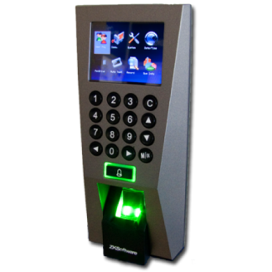
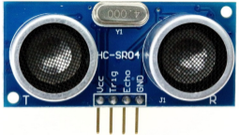
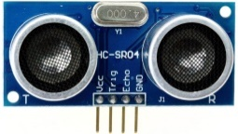

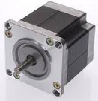
F4
System Diagram – สัญญาณควบคุม
F3
F2
S2
F1
S3
S4
S6
ไม่ได้ใช้งาน
+ -
ไม่ได้ใช้งาน
+ -
+ -
+ -
+ -
+ -
+ -
+ -
ไม่ได้ใช้งาน
+ -
ไม่ได้ใช้งาน
+ -
+ -
+ -
+ -
+ -
ไม่ได้ใช้งาน
+ -
+ -
ไม่ได้ใช้งาน
ไม่ได้ใช้งาน
ไม่ได้ใช้งาน
A+
A+
A+
A+
+V
+V
+V
+V
A-
A-
A-
A-
B+
B+
B+
B+
+V
+V
+V
+V
+ -
B-
+ -
B-
+ -
B-
+ -
B-
Door1-DIR0
Door2-DIR1
Door2-DIR0
Door3-DIR1

Slide 12
2. แก้ไขปัญหาการตรวจจับ Center ผิดตำแหน่ง การตรวจสอบจะทำงานควบคู่กับ Tag องศา เพื่อกำหนดทิศทางของในการเคลื่อนที่ไปตำแหน่ง center ที่ถูกต้อง
แก้ไขปัญหาการตรวจจับองศาผิด ในกรณีบานเปิด ไปที่ 0 องศา แล้วเจอ tag
แบบเดิม
แบบเดิม
Center TAG
TAG
แบบใหม่-1
แบบใหม่-2
แบบใหม่
Center TAG
องศา TAG
Center TAG
0
180
90

